Slide 1
TRƯỜNG TIỂU HỌC TRUNG LẬP HẠ
TUẦN 3
Âm nhạc - Lớp 5
Tiết 3: Ôn tập bài hát: Reo vang bình minh
Tập đọc nhạc: TĐN số 1

Slide 2




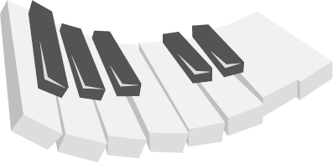
CHÀO MỪNG CÁC EM HỌC SINH ĐẾN VỚI TIẾT HỌC TRỰC TUYẾN MÔN ÂM NHẠC 5
Giáo viên thực hiện: Nông Thị Ánh Nguyệt

Slide 3

Nghe đoạn tiết tấu sau
Đó là đoạn tiết tấu của bài nào ?
Ai là tác giả của bài hát?

Slide 4

Thứ tư, ngày 6 tháng 10 năm 2021 ÂM NHẠC TIẾT 3 Ôn tập bài hát : Bài Reo vang bình minh. Tập đọc nhạc : TĐN số 1

Slide 5
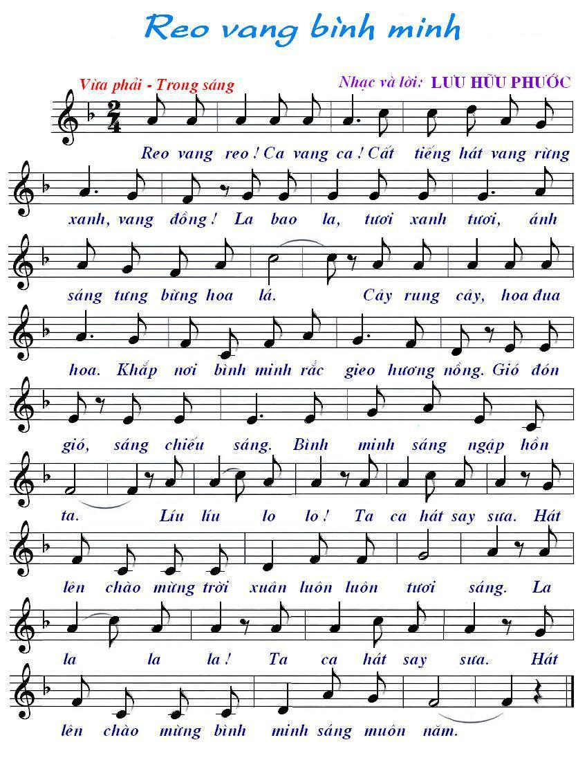
2.Tập đọc nhạc
1.Ôn tập bài hát

Slide 6


Hát kết hợp với vỗ tay theo nhịp, phách :
Reo vang reo! Ca vang ca! Cất tiếng hát vang rừng xanh, vang đồng! La bao la, tươi xanh tươi, ánh sáng tưng bừng hoa lá. Cây rung cây, hoa đua hoa. Khắp nơi bình minh rắc gieo hương nồng. Gió đón gió, sáng chiếu sáng. Bình minh sáng ngập hồn ta.
Líu líu lo lo! Ta ca hát say sưa. Hát lên chào mừng trời xuân luôn luôn tươi sáng.
La la la la ! Ta ca hát say sưa. Hát lên chào mừng bình minh sáng muôn năm.

Slide 7

- Nêu cảm nhận của em về bài hát “Reo vang bình minh” ?
+ Giai điệu trong sáng, vui tươi.
+ Lời ca giàu hình ảnh, bài hát như bức tranh phong cảnh buổi sáng đầy màu sắc rực rỡ và âm thanh lôi cuốn, hấp dẫn.

Slide 8


2.Tập đọc nhạc
- Luyện tập cao độ:
Đồ rê mi son
- Luyện tập tiết tấu :
2
4

Slide 9
Tập đọc nhạc số 1
Cùng vui chơi
(Trich)
Vui tươi
2
4
Cầm tay nhau ta đi chơi, đàn ai đang ngân nga
Cầm tay nhau ta vui hát, ngàn tia nắng chan hòa

Slide 10
Tập đọc nhạc số 1
Cùng vui chơi
(Trich)
Vui tươi
2
4
Đồ rê mi mi mi mi, đồ rê mi mi mi
Đồ rê mi mi mi son , đồ rê mí rê đồ

Slide 11
Tập đọc nhạc số 1
Cùng vui chơi
(Trich)
Vui tươi
2
4
Cầm tay nhau ta đi chơi, đàn ai đang ngân nga
Cầm tay nhau ta vui hát, ngàn tia nắng chan hòa

Slide 12



Thứ tư, ngày 6 tháng 10 năm 2021
Âm nhạc
Tiết học hôm nay các em đã được học những nội dung gì?
Tiết 3: - Ôn tập bài hát:Reo vang bình minh.
-Tập đọc nhạc : TĐN số 1.

Slide 13


Dặn dò
Về nhà các em tập biểu diễn bài hát và đọc bài tập tiết tấu cho người thân của mình nghe nhé.

Slide 14


Tiết học kết thúc
Chúc các em học tốt!

